Slide 1
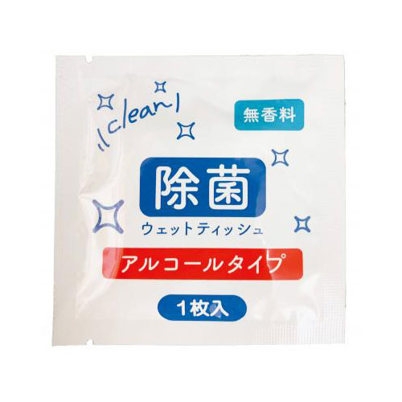
【提案書】
除菌ウェットティッシュ1枚入
特徴
無香料・アルコールタイプの除菌ウェットティッシュは、販促用・ノベルティ・ＤＭ封入など様々な用途で活用できます。イベントやキャンペーンには欠かすことが出来ないアイテムです。
納期
納期スペース
仕様
素材：レーヨン・ポリエステル
サイズ：約14×18cm(原紙サイズ)
包装：なし
お見積
お見積りスペース

